Slide 1
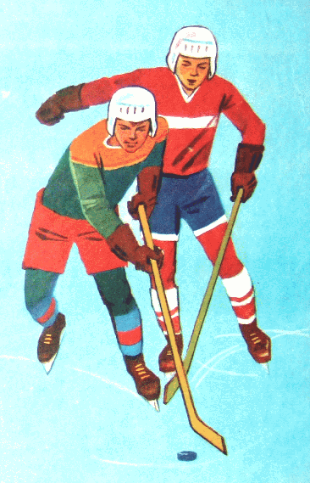
Развитие опорно-двигательной системы .
Осанка.
МОУ Дергаевская СОШ №23
Учитель биологии Эйтингон И.В.

Slide 2

1. Выявить изменения в опорно–двигательной системе.
2. Познакомиться со способами коррекции нарушения осанки.
Цель урока

Slide 3
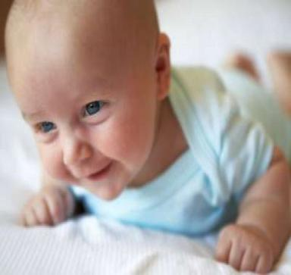
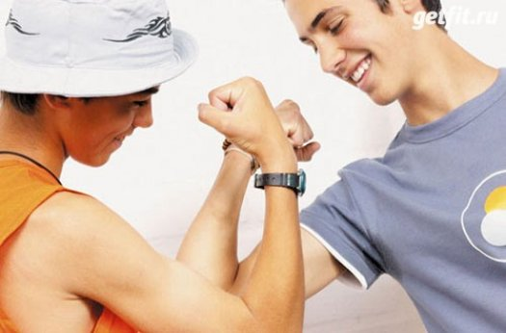
Рост, развитие скелета и мышц у человека

Slide 4
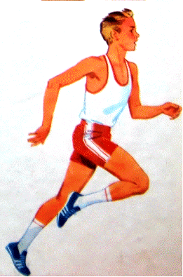
Скелет и мышцы человека изменяются в течение жизни. В детстве, юношеском возрасте они быстро растут и развиваются. Рост и окостенение скелета завершаются к 25 годам. Кости растут в длину до 23-25 лет, а в толщину до 30-35 лет. Нормальное развитие опорно-двигательной системы зависит от полноценного питания, наличия в пищи витаминов и минеральных солей.

Slide 5
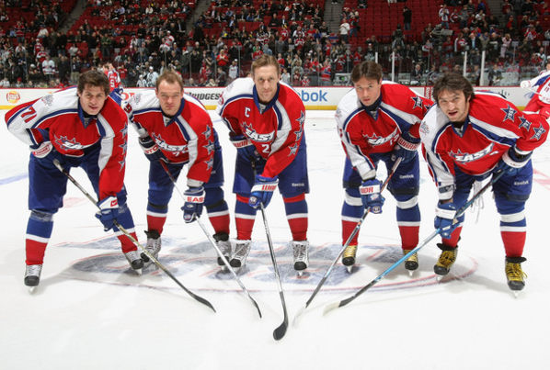
Значение физических упражнений на развитие скелета и мышц

Slide 6
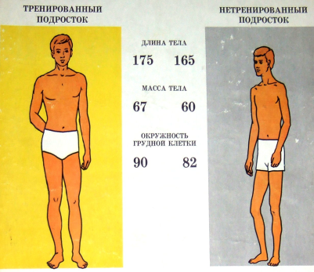
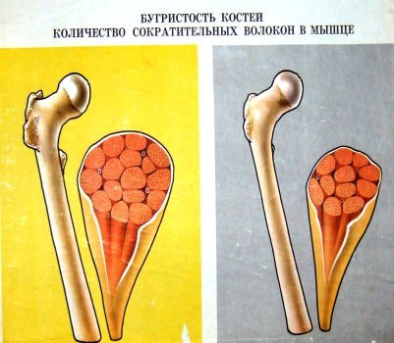
На развитие скелета влияет двигательная активность человека. У людей, которые занимаются физическим трудом, спортом, на костях, в местах прикрепления мышц образуются выступы, бугорки. Это увеличивает поверхность соприкосновения сухожилия с костью, что содействует прочности прикрепления. Кроме того, надкостница обильнее снабжается кровью, кости быстрее растут. Они крепче и прочнее.

Slide 7
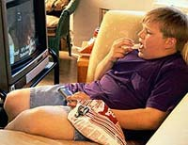
Почему мальчик стал таким?
Ваня стал принимать пищевые белковые добавки. В результате стала расти масса тела, появилось ожирение и одышка. Из-за отсутствия физических упражнений ослабли мышцы. Они перестали удерживать позвоночник. Он искривился, появилась боль в спине.

Slide 8
Академик Павлов И.П.
«Человек может жить до 100 лет. Мы сами своей невоздержанностью, своей беспорядочностью, своим безобразным отношением с собственным организмом сводим этот нормальный срок до гораздо меньшей цифры»

Slide 9
Гиподинамия
Слабость скелетных мышц
Слабость сердечной мышцы
Перестройка костей – из них выходят соли кальция
Нарушение сосудов с образованием на них
наростов – Атеросклероз
Ожирение
ДВИЖЕНИЕ - ЭТО ЖИЗНЬ!!!

Slide 10
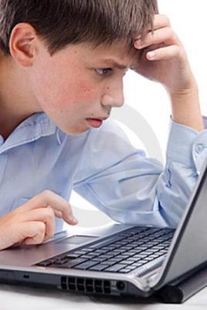
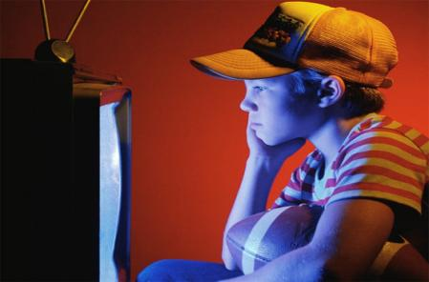
Современной технике - влекущей за собой гиподинамию каждый должен противопоставить:
Оптимальный двигательный режим
Здоровый образ жизни
Отказ от вредных привычек

Slide 11
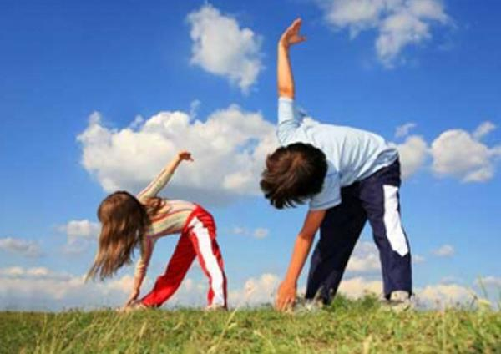

Физкультминутка

Slide 12
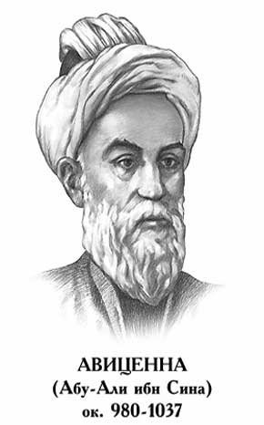
Авиценна
Он утверждал, что занятия физическими упражнениями являются источником красоты:
«Подвижный, быстрый человек гордится стройным станом».

Slide 13
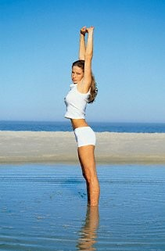
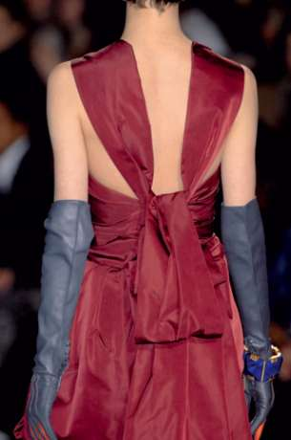
Осанка

Slide 14
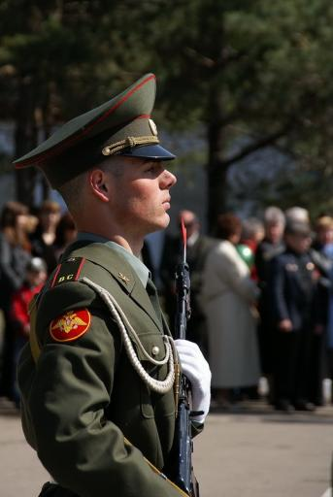
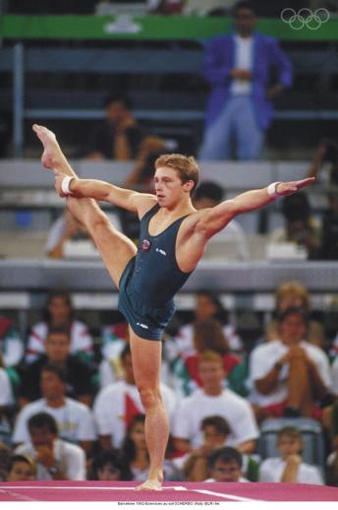
При правильной осанке – спина прямая, голова слегка
откинута назад, плечи расправлены, живот втянут.

Slide 15


Slide 16
У кого и почему возникает искривление позвоночника ?
Ответ ищем в скелете
Работа в группах по карточкам

Slide 17
Вопросы для 1 группы.
№1. Сколько позвонков в скелете у человека?
№2. Сколько изгибов имеет позвоночник человека?
№3. Когда завершается рост и окостенение костей человека?
Вопросы для 2 группы.
№1. Что находится между телами позвонков?
№2. Есть ли изгибы в скелете позвоночника у других млекопитающих?
№3. В каком возрасте чаще всего возникает нарушение в скелете?
Вопросы для 3 группы.
№1. К какому типу соединения костей относится соединение между телами позвонков?
№2. Возможно ли нарушение осанки у животных?
№3. В каком возрасте кости человека самые крепкие?

Slide 18
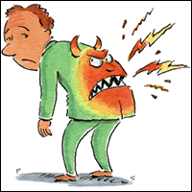
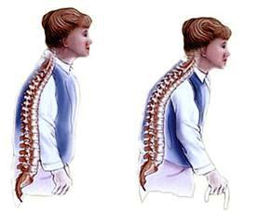
Позвоночник - основа скелетной, мускульной и нервной систем. Нарушение в позвоночнике может сказаться на состоянии других частей и органов тела.
Поэтому ненормальное состояние позвоночника -НЕПРАВИЛЬНАЯ ОСАНКА- является причиной многих болезней.

Slide 19
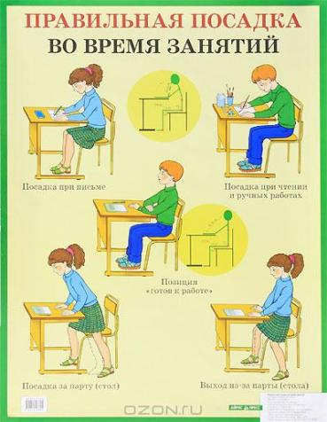
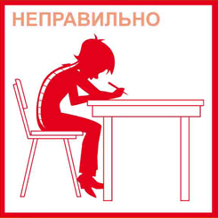

Slide 20
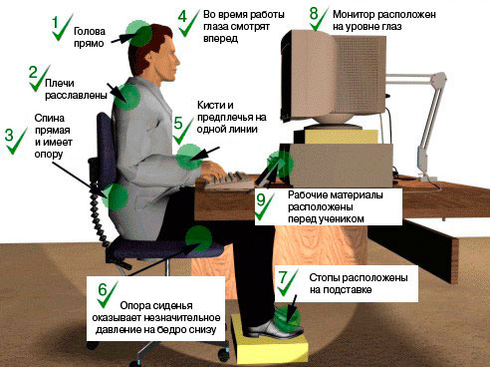

Slide 21
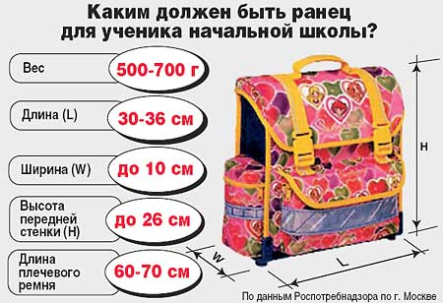
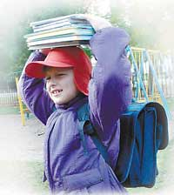
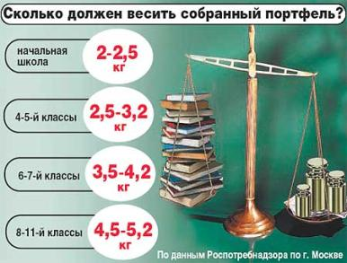
Помните, что детям полезнее всего носить рюкзаки с жесткой (ортопедической) спинкой и широкими лямками.

Slide 22
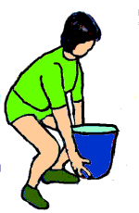
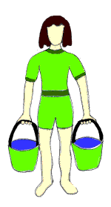
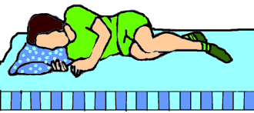


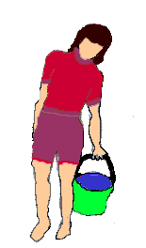
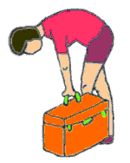
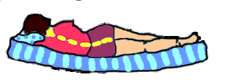

Slide 23
Степени
нарушения
осанки
Первая
Третья
Вторая
Отклонения от нормы исчезают, если человек держится прямо и контролирует себя
Поддаётся исправлению при занятиях лечебной физкультурой и корригирующей гимнастикой
Затрагивает позвоночник и лечению поддаётся с трудом

Slide 24
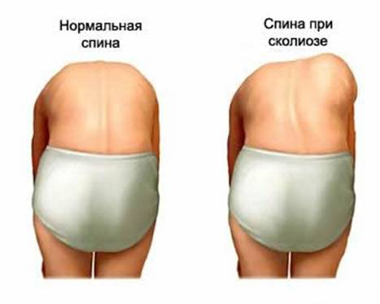
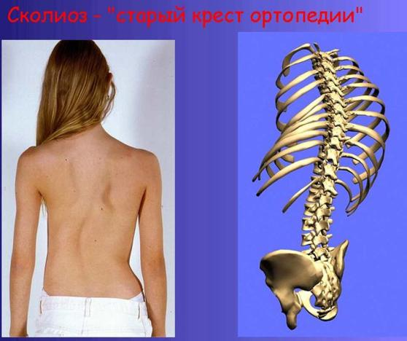

Slide 25
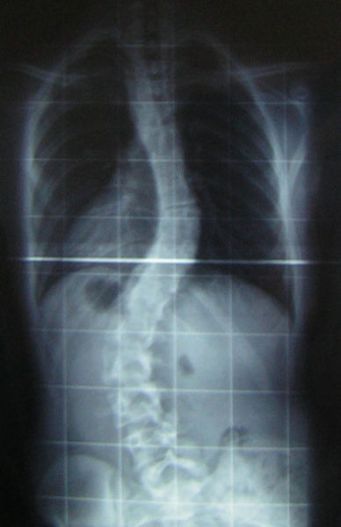
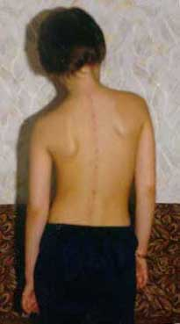
Сколиоз от греческого «кривой», стойкое боковое отклонение позвоночника от нормального выпрямленного положения.

Slide 26
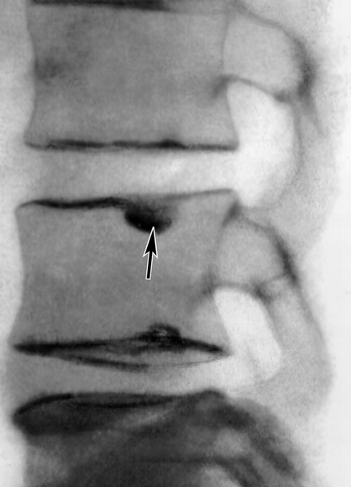
Развивается болезнь – остеохондроз: человеку трудно ходить и нагибаться, по ночам его мучают боли, и он не может уснуть. Болезнь может начаться и в молодом возрасте (до 30 лет).

Slide 27
Лабораторная работа
Рабочая тетрадь – стр. 25 №55
1. Выявление нарушений осанки Оборудование сантиметровая лента
Ход работы: измерьте расстояние между самыми отдаленными точками левого и правого плеча, отступя на 3 СМ вниз от плечевого сустава
Со стороны груди (А) А/Б
Со стороны спины (Б)
Если А/Б ≥ 1 – сутулости нет

Slide 28
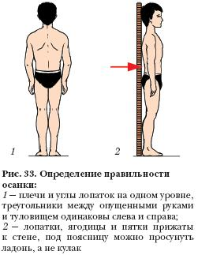
2. Выявление нарушений в области поясничного изгиба
Ладонь – нарушений нет

Slide 29
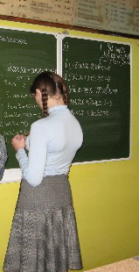
Почему Маша стала такой?
Маша «села» на диету. В результате похудела, из–за отсутствия физической активности ослабли мышцы. Они перестали удерживать позвоночник. Он ис-кривился, защемились спино-мозговые нервы, которые иннервируют желудок. Появилась некрасивая осанка и боль.

Slide 30

Организуйте правильный режим дня.

Slide 31
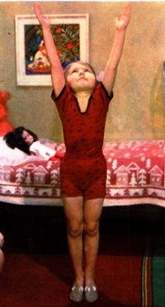
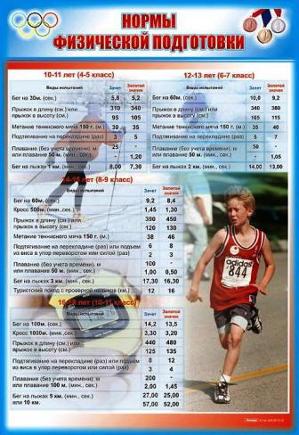
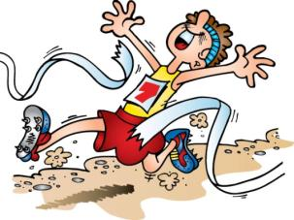
Нарушения осанки возникают из-за недостатка движения!

Slide 32
Правила сохранения красивой осанки и здоровья
1. Контролируй осанку.
2. Укрепляй мышцы физическими упражнениями.
3. Правильно питайся.

Slide 33
«Поставь перед собой 100 учителей и они окажутся бессильными, если ты сам не можешь заставить себя и требовать от себя .»
Сухомлинский В.А.
Все зависит от ВАС!

Slide 34
Спасибо за внимание
18 Октября 2013г.

